Slide 1
El contrato de obra pública
Profesor Doctor José Luis Palazzo – EAE

Slide 2
Esta foto de Autor desconocido está bajo licencia CC BY-SA-NC

Slide 6
Ley Nº 8614 (art. 2º inc. h), obliga al órgano rector del régimen de contrataciones a desarrollar mecanismos que promuevan la adecuada y efectiva instrumentación de contrataciones públicas sustentables, la utilización de los medios informáticos para aumentar la eficiencia, eficacia y economía de los procesos (art. 4° bis de la Ley N° 8614) y, finalmente, la difusión pública de información relativa a procedimientos de contratación, a los fines, entre otras cosas, de prevenir la corrupción (art. 4º ter de la Ley N° 8614)

Slide 7
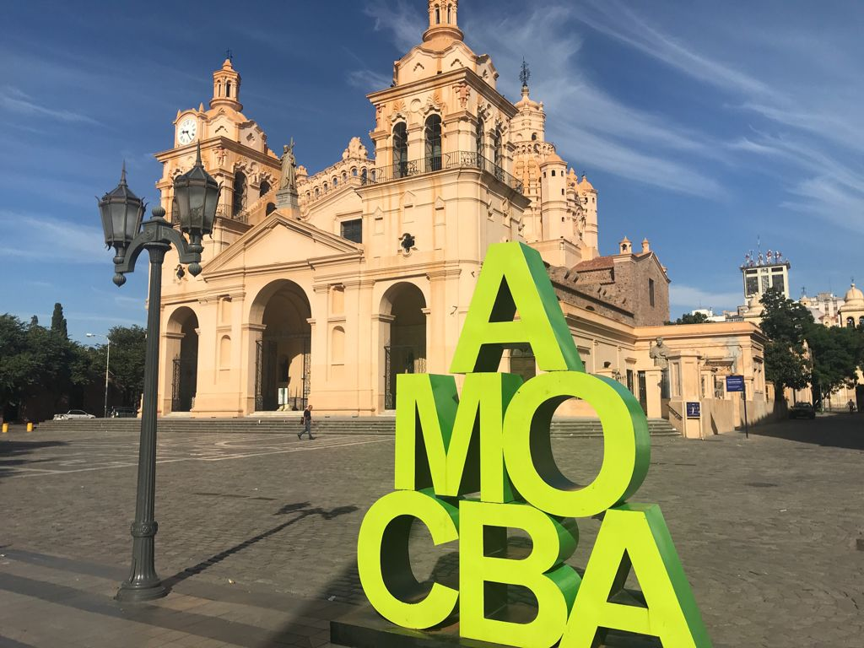
CARTA ORGÁNICA DE LA MUNICIPALIDAD DE CÓRDOBA:
contiene inclusive en el Preámbulo disposiciones específicas, “ …enaltecer la fuerza dignificante del trabajo, promover mejor calidad de vida y preservar el ambiente….y la participación social ( elemento de la nuevas tendencias en la contratación de la obra pública llamado enforque estratégico).En el art.9 , derecho al ambiente sano, peticionar a las autoridades y exigir motivación de los actos administrativos, informarse y ser informados, participar en el control y gestión de los servicios públicos, art.16 participación,art.28 ambiente sano y equilibrado, evaluación de impacto ambiental y social de los proyectos públicos y privados, limite a las obras que lo afecten, preservar con carácter primordial los espacios que contribuyan a mantener el equilibrio ecológico de la Ciudad, el art. 48 se refiere a las contrataciones e impone el procedimiento de selección que garantice la imparcialidad de la administración y la igualdad de oportunidades para los interesados

Slide 8
Ley de Contrataciones N° 10.155 ordena “Las contrataciones comprendidas en este régimen procurarán propiciar la incorporación de criterios de sustentabilidad que permitan mejorar la eficiencia económica y ambiental del gasto público, y promover en los proveedores del Estado Provincial cambios hacia patrones de consumo y producción socialmente responsables

Slide 9
LAS BASES DEMOCRÁTICAS DE LA CONTRATACIÓN PÚBLICA
Y LOS PRINCIPIOS GENERALES DEL DERECHO, LA TRANSPARENCIA Y LA IGUADAD

Slide 10
CIUDADANOS
Esta foto de Autor desconocido está bajo licencia CC BY-NC

Slide 11
FIN DE LA PRESENTACIÓN
MUCHAS GRACIAS !!!!!!!!

